Slide 1
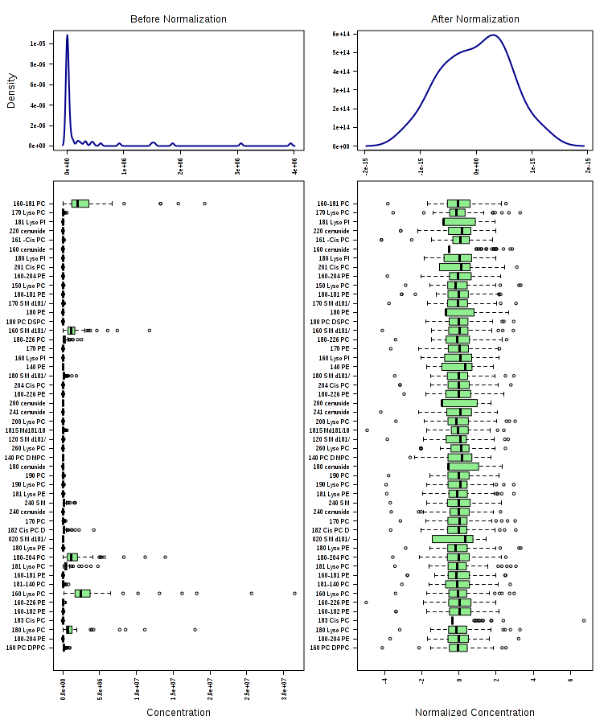
Supplementary Figure S1 Data normalization of lipids by negative ion mode

Slide 2
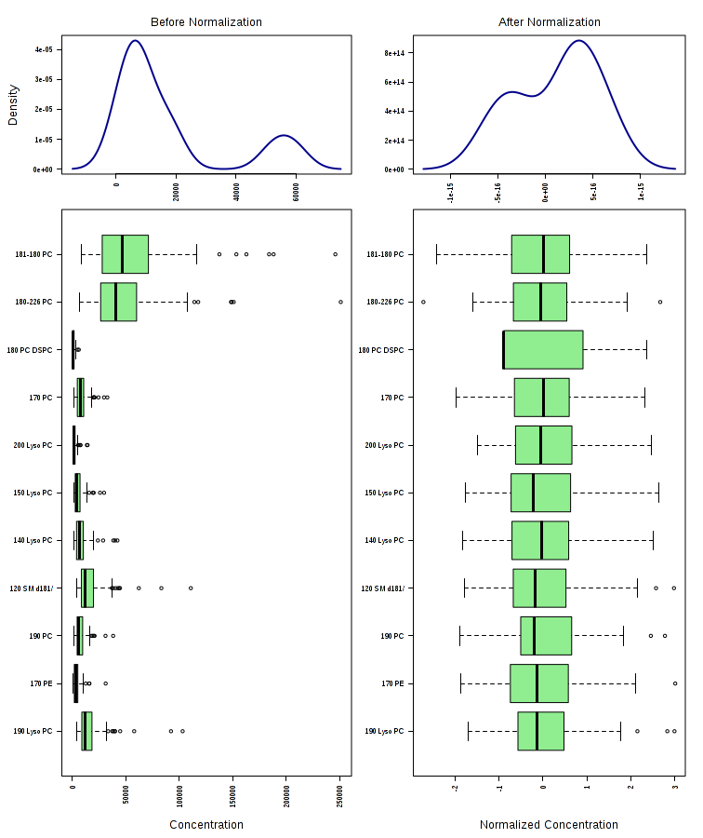
Supplementary Figure S2 Data normalization of lipids by positive ion mode

Slide 3
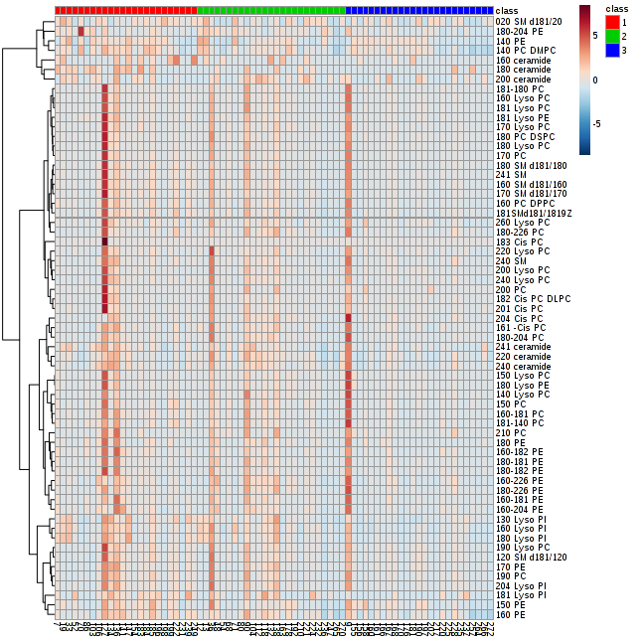
Supplementary Figure S3 Heatmap of all circulating lipids in negative ion mode
ICM
IHD
Control

Slide 4
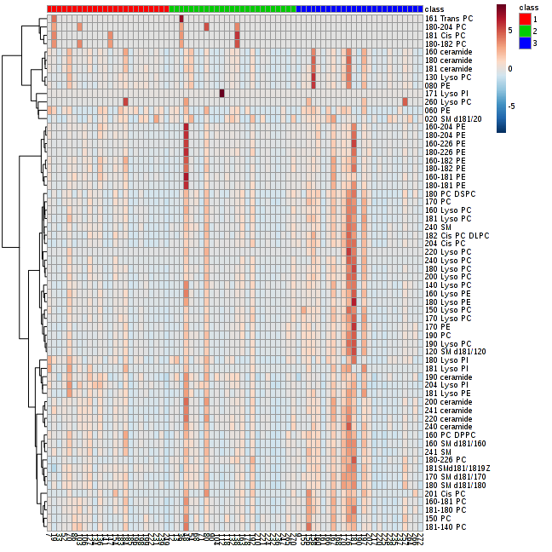
Supplementary Figure S4 Heatmap of all circulating lipids in positive ion mode
ICM
IHD
Control

Slide 5
Supplementary Table S1 List of lipids being tested by negative and positive ion mode
Negative Ion Mode
19:0 Lyso PC（-） | 17:0 PE（-） | 19:0 PC（-） | 12:0 SM (d18:1/12:0)
14:0 Lyso PC | 15:0 Lyso PC | 16:0 Lyso PC | 17:0 Lyso PC
18:0 Lyso PC | 18:1 Lyso PC | 20:0 Lyso PC | 22:0 Lyso PC
24:0 Lyso PC | 26:0 Lyso PC | 13:0 Lyso PI | 16:0 Lyso PI
18:0 Lyso PI | 18:1 Lyso PI | 20:4 Lyso PI | 14:0 PE
15:0 PE | 16:0 PE | 18:0 PE | 16:0-18:1 PE
16:0-18:2 PE | 16:0-20:4 PE | 16:0-22:6 PE | 18:0-18:1 PE
18:0-18:2 PE | 18:0-20:4 PE | 18:0-22:6 PE | 18:0 Lyso PE
18:1 Lyso PE | 14:0 PC (DMPC) | 15:0 PC | 16:0 PC (DPPC)
17:0 PC | 18:0 PC (DSPC) | 20:0 PC | 21:0 PC
16:1 (Î”9-Cis) PC | 18:2 (Cis) PC (DLPC) | 18:3 (Cis) PC | 20:1 (Cis) PC
20:4 (Cis) PC | 16:0-18:1 PC | 18:0-20:4 PC | 18:0-22:6 PC
18:1-14:0 PC | 18:1-18:0 PC | 02:0 SM (d18:1/2:0) | 16:0 SM (d18:1/16:0)
17:0 SM (d18:1/17:0) | 18:0 SM (d18:1/18:0) | 18:1SM(d18:1/18:1(9Z)) | 24:0 SM
24:1 SM | 16:0 ceramide | 18:0 ceramide | 20:0 ceramide
22:0 ceramide | 24:0 ceramide | 24:1 ceramide
Positive Ion Mode
19:0 Lyso PC（+） | 17:0 PE（+） | 19:0 PC（+） | 12:0 SM (d18:1/12:0)
13:0 Lyso PC | 14:0 Lyso PC | 15:0 Lyso PC | 16:0 Lyso PC
17:0 Lyso PC | 18:0 Lyso PC | 18:1 Lyso PC | 20:0 Lyso PC
22:0 Lyso PC | 24:0 Lyso PC | 26:0 Lyso PC | 18:0 Lyso PI
17:1 Lyso PI | 18:1 Lyso PI | 20:4 Lyso PI | 06:0 PE
08:0 PE | 16:0-18:1 PE | 16:0-18:2 PE | 16:0-20:4 PE
16:0-22:6 PE | 18:0-18:1 PE | 18:0-18:2 PE | 18:0-20:4 PE
18:0-22:6 PE | 16:0 Lyso PE | 18:0 Lyso PE | 18:1 Lyso PE
15:0 PC | 16:0 PC (DPPC) | 17:0 PC | 18:0 PC (DSPC)
16:1 (Î”9-Trans) PC | 18:1 (Î”6-Cis) PC | 18:2 (Cis) PC (DLPC) | 20:1 (Cis) PC
20:4 (Cis) PC | 16:0-18:1 PC | 18:0-18:2 PC | 18:0-20:4 PC
18:0-22:6 PC | 18:1-14:0 PC | 18:1-18:0 PC | 02:0 SM (d18:1/2:0)
16:0 SM (d18:1/16:0) | 17:0 SM (d18:1/17:0) | 18:0 SM (d18:1/18:0) | 18:1SM(d18:1/18:1(9Z))
24:0 SM | 24:1 SM | 16:0 ceramide | 18:0 ceramide
18:1 ceramide | 19:0 ceramide | 20:0 ceramide | 22:0 ceramide
24:0 ceramide | 24:1 ceramide

